Slide 1



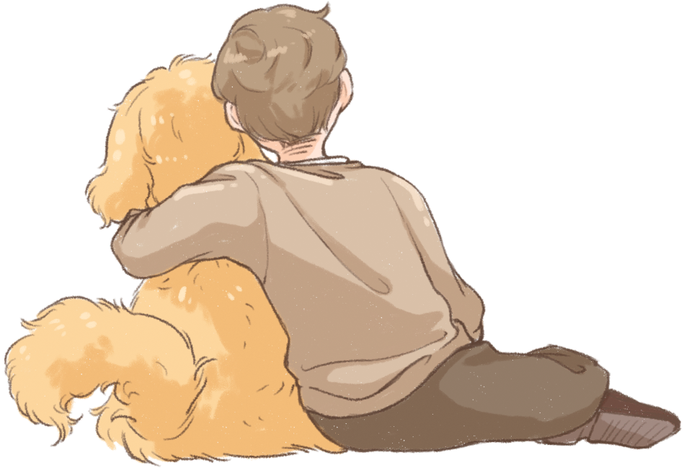







백문이 불여일犬
유기동물
가족찾기
프로젝트
C106

Slide 2

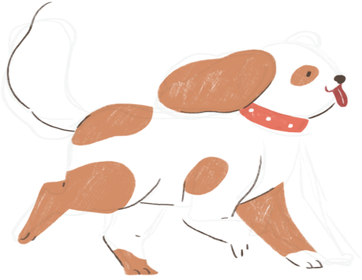

CONTENTS
프로젝트 목차
01
02
03
문제상황 및
해결방안
UCC 및
라이브 시연
기술 설명
04
05
프로젝트 개요
기대효과 및
팀원소개

Slide 3




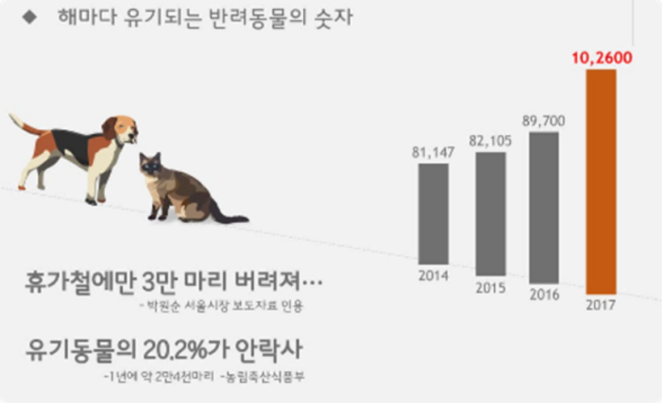
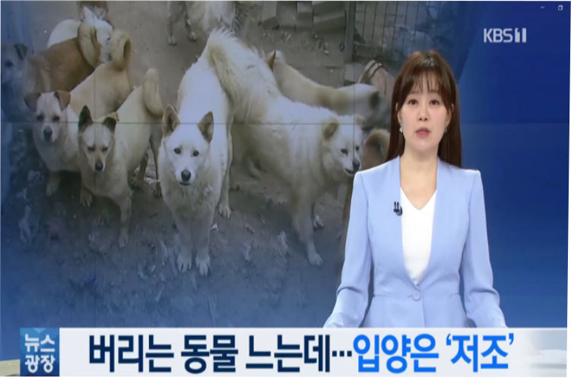


문제상황 및 해결방안
유기견 센터의 현실

Slide 4
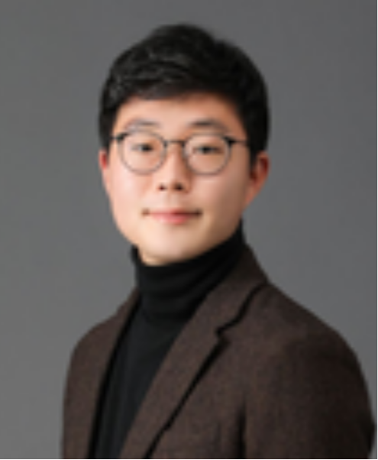

문제상황 및 해결방안
ssafy 1학기 과정
이 교수님
실제 경험 인터뷰
"센터 위치, 거리 등 접근성 떨어짐"
"유기동물 입양 절차 복잡"

Slide 5





문제상황 및 해결방안
다양한 문제상황
유기동물 입양 절차 복잡
사람에 대한 두려움
유기동물 운동량 부족
입양 예정인과 유대감 부족

Slide 6

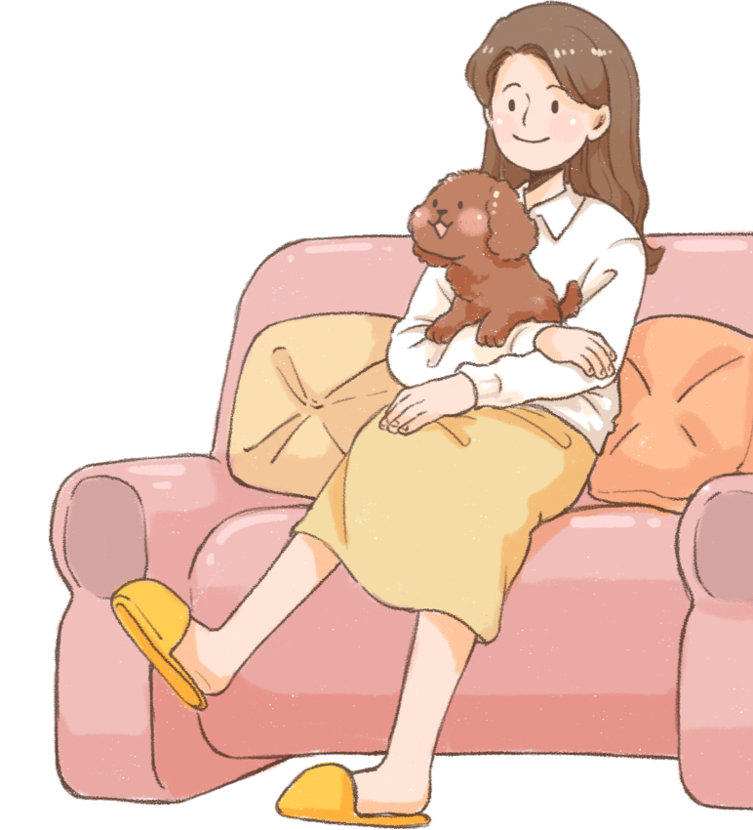






해결방안
백문이 불여일犬
UCC

Slide 7


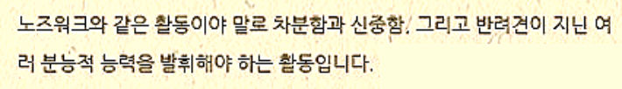
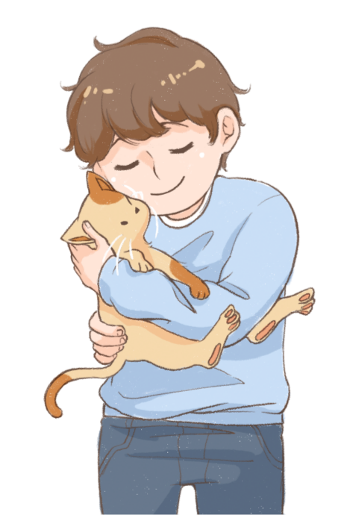

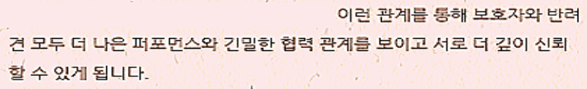
해결방안
노즈워크 이점

Slide 8
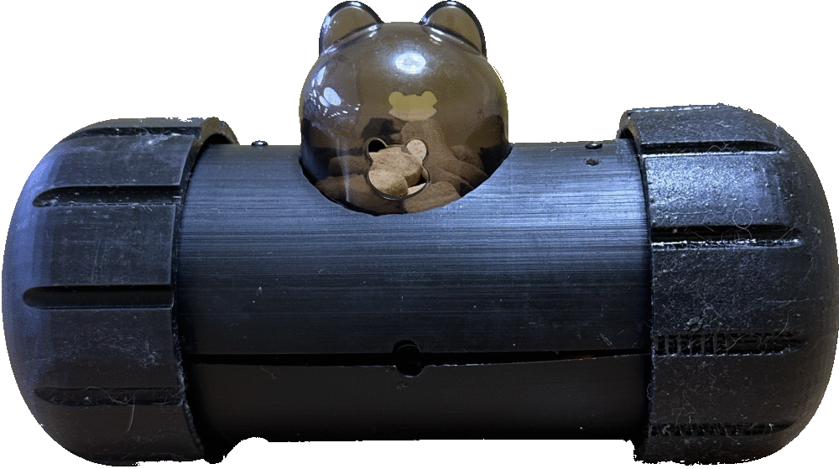
기술 설명
노즈워크 로봇

Slide 9
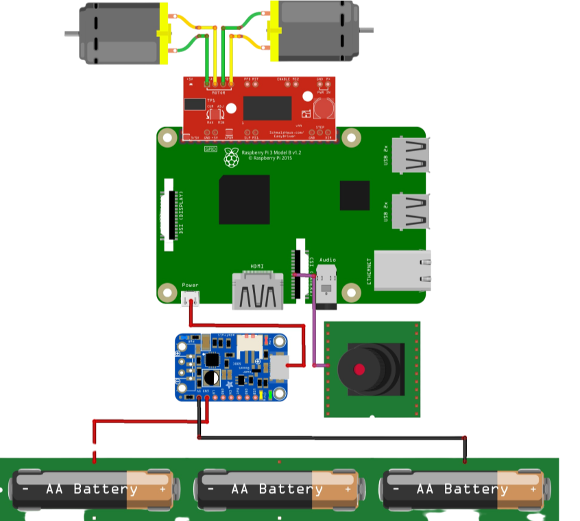
기술 설명
HW 회로도
양방향 DC 모터
모터 드라이버
라즈베리파이
dc-dc 컨버터
카메라 모듈
3.6V 2600mA
3.6V 2600mA
3.6V 2600mA
Li-Ion 충전형 배터리

Slide 10
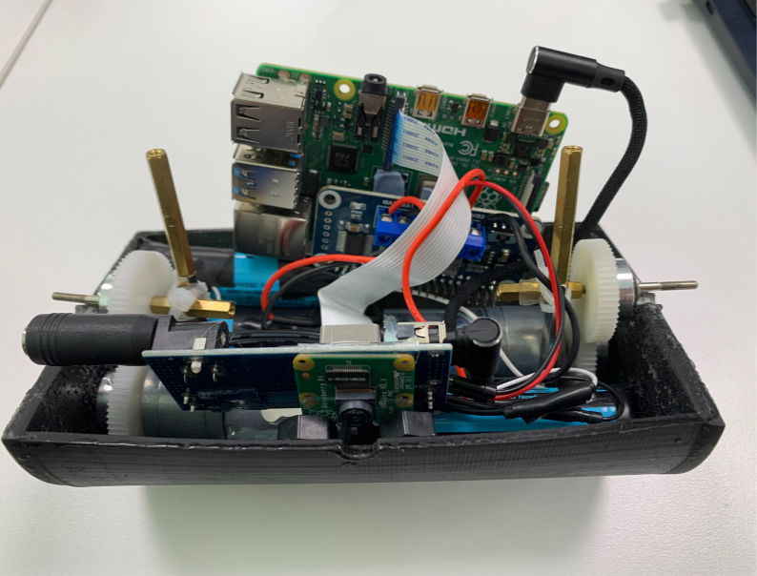
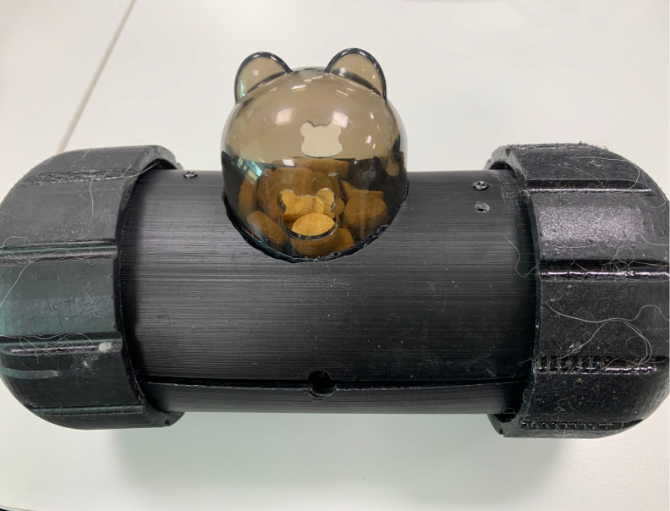
기술 설명
IoT 장비

Slide 11
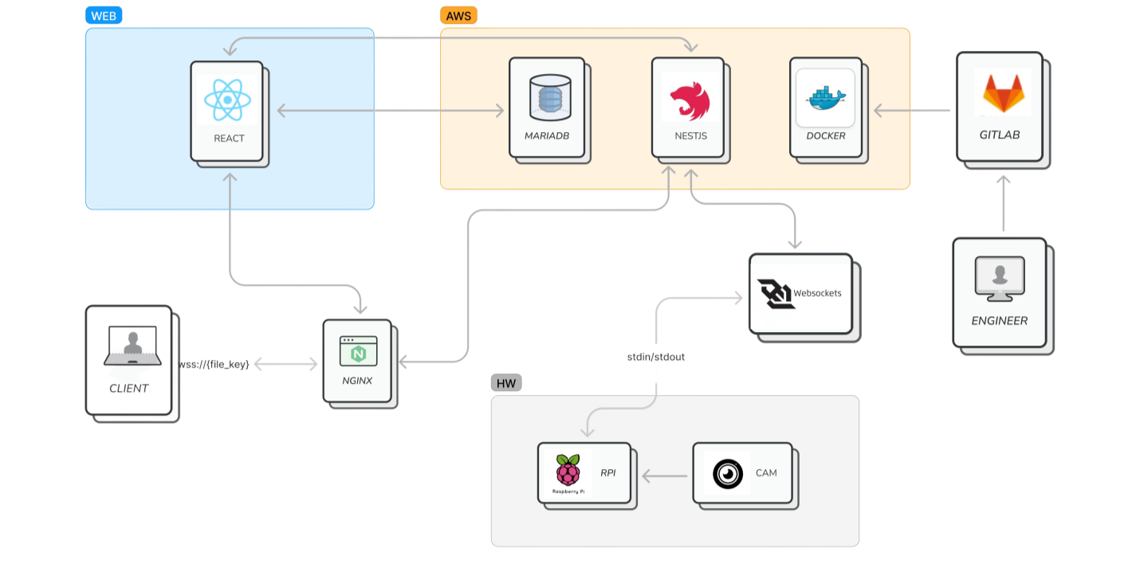
기술 설명
기술 스택 로드맵

Slide 12
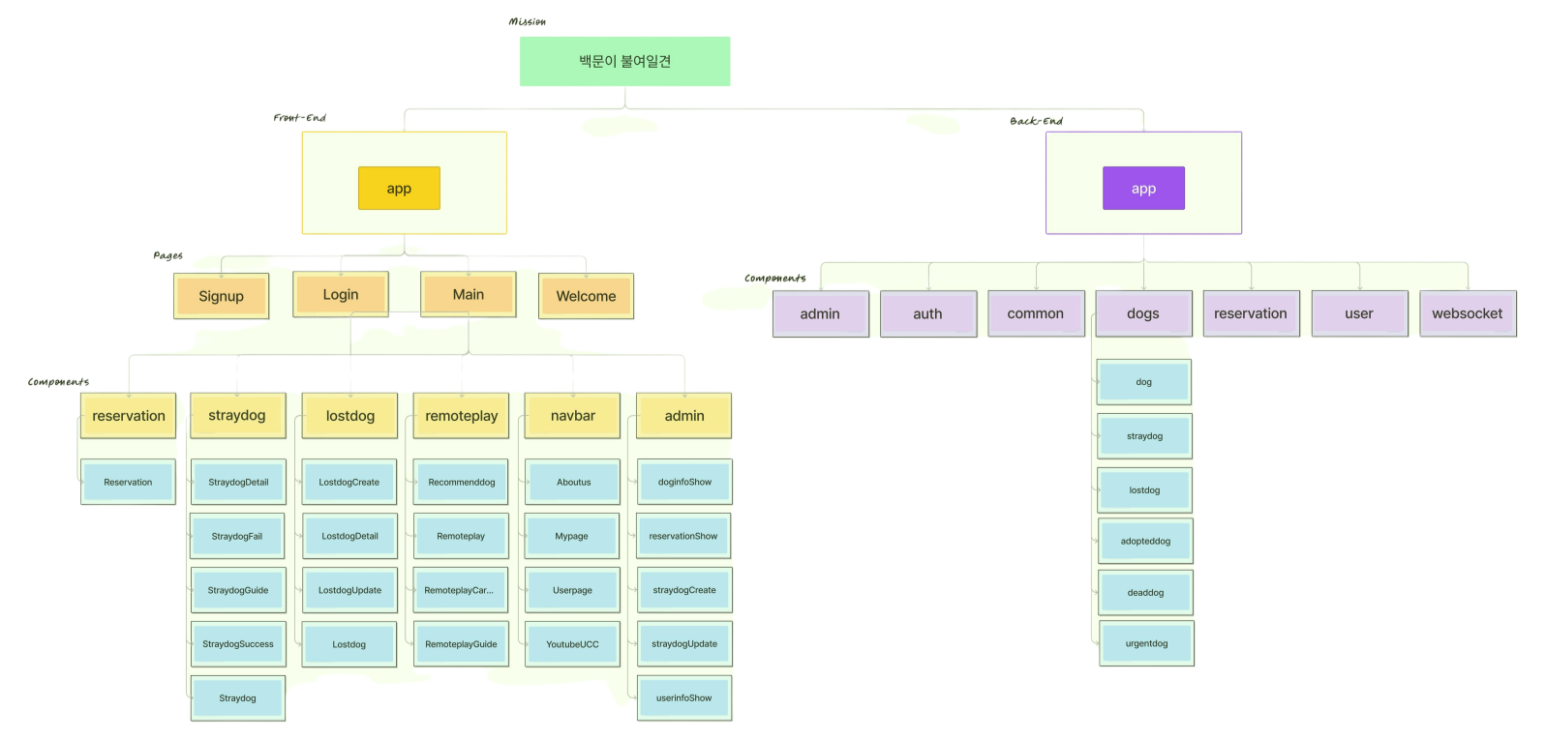
기술 설명
컴포넌트 트리

Slide 13
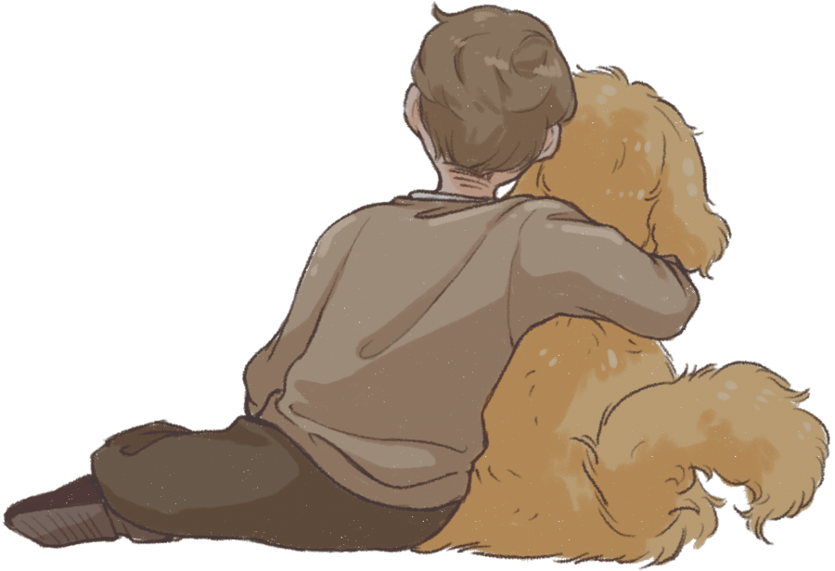
라이브 시연
놀아주기
라이브 시연
노즈워크 라이브

Slide 14
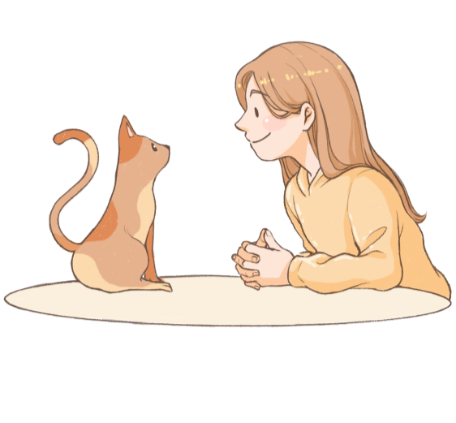
리마인드
문제해결
유기동물 입양 절차 복잡
사람에 대한 두려움
집에서 유기동물 컨텍
입양절차 간소화
노즈워크 로봇으로
낯선 것에 대한 두려움 완화
유기동물 운동량 부족
입양 예정인과 유대감 부족
노즈워크를 통해
운동량 증가 및
스트레스 해소
놀아주기 기능으로
유대감 형성

Slide 15

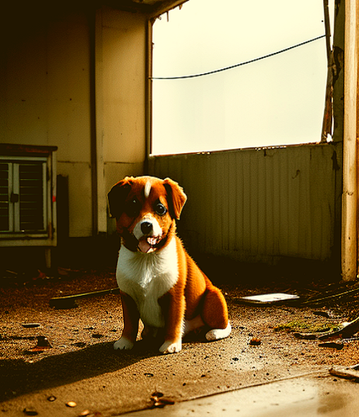


프로젝트 개요
유기동물 프로젝트
・보호센터 사이트를 통한 입양
・분실견 찾기
・원격 로봇을 통한 놀아주기

Slide 16




기대효과
프로젝트 효과
유기견 입양률 증가
입양 만족도 향상,
파양 감소
유기견 안락사 감소
유기견 수 감소

Slide 17
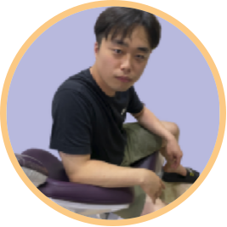


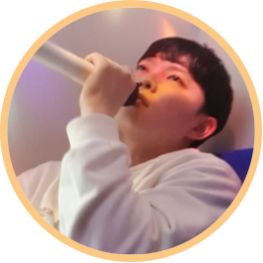


팀소개
저희 팀은요,
김태빈
김택우
이민규
이재명
정진솔
최우진
FRONT-END
프론트 팀장
서비스 매니저
UI & UX 디자이너
EMBEDDED
임베디드 소프트웨어 팀장
카메라 웹소켓 매니저
QA 매니저
BACK-END
인프라 팀장
프로젝트 매니저
서버 엔지니어
BACK-END
서버 팀장
웹소켓 매니저
API 엔지니어
EMBEDDED
C106 팀장
임베디드 팀장
하드웨어 매니저
FRONT-END
프론트 디자인 팀장
PM
UI 매니저

Slide 18
백문이 불여일犬
세상 모든 유기견에게
가족을 선물하자
새로운 가족을 받아들이는 일.
충동이 아닌 깊은 고민으로 입양 부탁드립니다.
발표를 들어주셔서 감사합니다.

